Slide 1
Arquitecto Amazon Web Services
Presentación trabajo final
Elaborado por: Edwin roy Quispe ramos

Slide 2
Trabajo final
Realizar una web privada de encuesta de lenguajes de programación.
Los usuarios deberán estar logueados en AWS Cognito.
La encuesta deberá guardar los datos de una persona y elegir entre: Java o C#
El usuario con rol administrador podrá visualizar el resultado de la encuesta.
Utilizar Amazon CloudFront, API Gateway, S3, Cloud Formation, ECS y RDS (opcional Amplifly y Route53).
Entrega de fuentes en repositorio público en GitHub.

Slide 3
Contenido
Diagrama Infraestructura
Aplicación Back End
Configuración RDS
Configuración Cognito
Instancias EC2 y Elastic Container Service (ECS)
Configuración Api Gateway
Aplicación Front End
Configuración de CloudFront
Presentación Aplicación Funcional

Slide 4
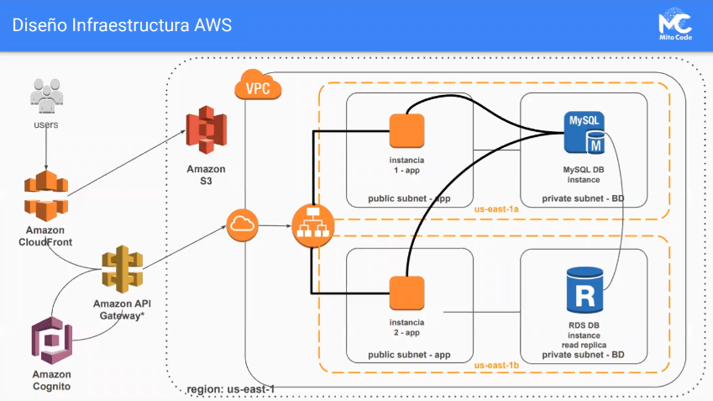
1. Diagrama de infraestructura

Slide 5
2. Aplicación back end
Desarrollado en Java 8, Framework Spring Boot 2.34, Maven Project.
Dependencias: Spring Boot DevTools, Spring Data JPA, Lombok, Spring Fox Swagger.
Se crearon los DockerFile para cada api y DockerCompose para toda la solución incluida BD Mysql Local.
Artefactos:
apiEncuesta
- encuestaBD

Slide 6
3. Configuración de rds
Se realizó la instalación de base de datos Mysql en RDS utilizando Cloud Formation.
Pre-requisitos:
Tener configurado la Vpc
Tener configurado el Firewall
Post-requisitos:
- Crear un EC2 Bastion para conectarse a RDS y aplicar los scripts de base de datos.

Slide 7
4. Configuración de cognito
Se realizó la configuración de Cognito utilizando Cloud Formation.
Post-requisitos:
Se exportó las variables clientId, cognitoIdUserPool

Slide 8
5. Instancias EC2 y ECS
EC2 Launch Configurations
EC2 Auto Scaling Groups
EC2 Target Groups
EC2 Load Balancers
ECS Elastic Container Service
Por defecto el balanceador se crea en el protocolo HTTP.
Necesitamos que el BackEnd salga por el protocolo seguro HTTPS, por lo tanto se va a configurar Api Gateway.
Se realizó la configuración de ECS utilizando Cloud Formation. Previamente se creó y subió una imagen de Docker de la solución en el repositorio ECR.

Slide 9
6. Configuración api gateway
Utilizamos la opción de REST API e importamos nuestra documentación generada en Swagger 2.0.
Se modificó la definición Swagger inicial para configurar el Api Gateway de una manera mas eficiente.
Pre-requisitos:
- Tener documentado nuestro servicio Rest con swagger.
Subimos el Api Gateway a través de CloudFormation utilizando la definición de los endPoints que se encuentran en un Bucket de S3.

Slide 10
7. Aplicación Front End
Aplicación desarrollada con ReactJs
Se desplego los archivos en AWS Amplify utilizando GitHub.
Se enlazo el dominio miapp.dev en Amplify utilizando el servicio de Route53.
Otra alternativa es utilizar S3 y subir la aplicación a un Bucket
El bucket se puede enlazar luego con Cloud Front.
* Se aprovecho en configurar el subdominio api.miapp.dev para que apunte al Load Balancer ya que teníamos errores de “Forbidden” en el ApiGateway

Slide 11
8. CONFIGURACIÓN CLOUDFront
Se utilizó CloudFormation para crear el CloudFront
Se creará un Bucket vacío en S3 en el cual debemos subir nuestra aplicación Front End
Se subirán los archivos utilizando línea de comandos AWS CLI
aws configure
aws s3 cp --recursive [FILE_LOCAL] s3://[BUCKET_NAME]
aws cloudfront create-invalidation --distribution-id [CLOUDFRONT_DIST_ID] --paths “/*.*"

Slide 12
8. CONFIGURACIÓN CLOUDFront
Se realizó la configuración de CloudFront utilizando Cloud Formation.
Se creó por defecto un Bucket vacío en S3 en la cual subimos la aplicación Front End.
Se subieron los archivos utilizando línea de comandos AWS CLI.
Comandos:
aws configure
aws s3 cp --recursive [FILE_LOCAL] s3://[BUCKET_NAME]
aws cloudfront create-invalidation --distribution-id [CLOUDFRONT_DIST_ID] --paths “/*.*"

Slide 13
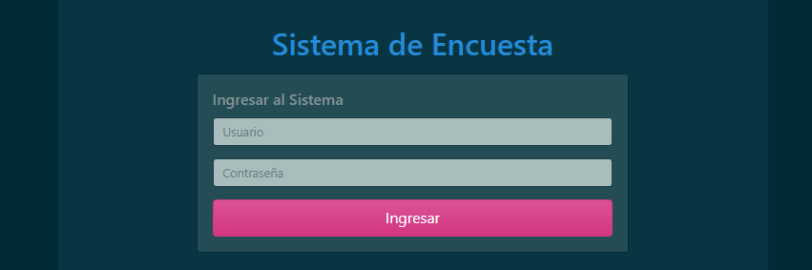
LOgin
9. presentación
URL AMPLIFY
https://www.miapp.dev
URL CLOUDFRONT
https://d29xxydzbqs965.cloudfront.net
Perfil Alumno
Usuario: alumno
Contraseña: 123456
Perfil Admin
Usuario: admin
Contraseña: 123456

Slide 14
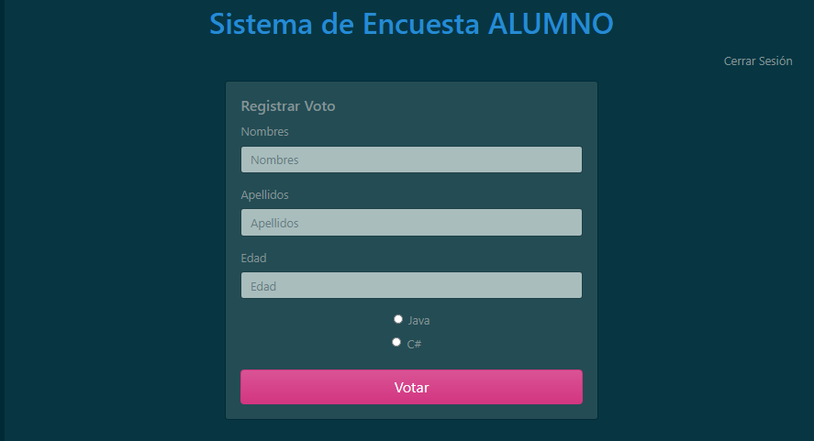
REGISTRO NUEVA ENCUESTA
Perfil Alumno

Slide 15
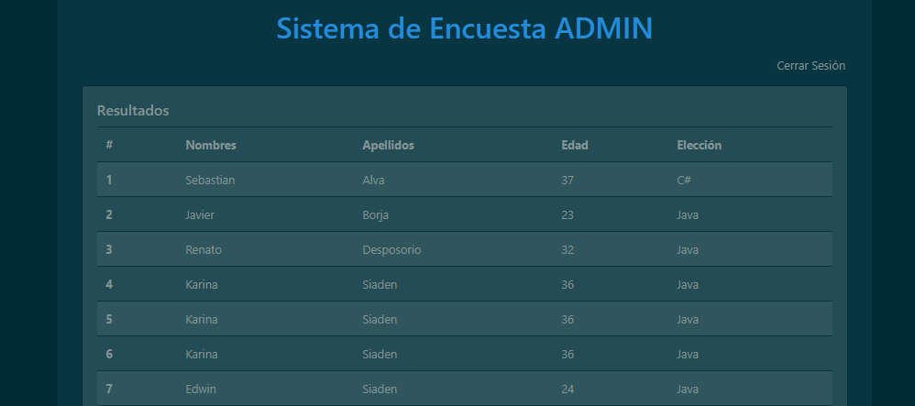
resultados ENCUESTA
Perfil Administrador

Slide 16

Gracias
Edwin Roy Quispe Ramos
https://www.linkedin.com/in/edwinqramos/
https://twitter.com/edwinqramos

